Slide 1
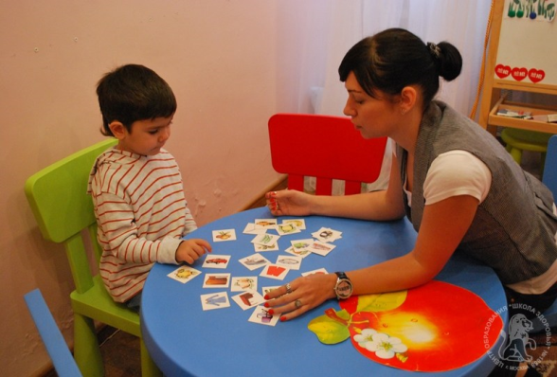
напрямки психологічного супроводу дітей дошкільного віку у контексті ранньої корекції труднощів розвитку дитини
Засідання проблемної групи
психологів дошкільних навчальних закладів міста Тернополя
27.11.2014р.
ДНЗ№33

Slide 2
Основні завдання психологічної служби системи освіти України
сприяння повноцінному розвитку особистості вихованців, учнів, студентів на кожному віковому етапі;
створення умов для формування у них мотивації до самовиховання і саморозвитку;
забезпечення індивідуального підходу до кожного учасника навчально-виховного процесу на основі його психолого-педагогічного вивчення;
профілактика і корекція відхилень в інтелектуальному і психофізичному розвитку вихованців, учнів, студентів.

Slide 3
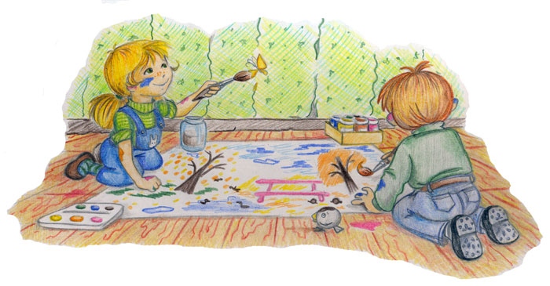
У дошкільному дитинстві, контроль за відповідністю нормам психічного розвитку необхідний з метою раннього виявлення можливих відхилень, планування індивідуальних заходів корекції та профілактики, спрямованих на вирівнювання окремих сторін психічного розвитку.
Важливість такої роботи пов'язана з винятковим значенням ранніх етапів психічного онтогенезу для розвитку особистості.
У дошкільному дитинстві є більш широкі можливості корекції за рахунок великої пластичності, чутливості до впливів, спрямованих на оптимізацію психічного розвитку дитини.

Slide 4
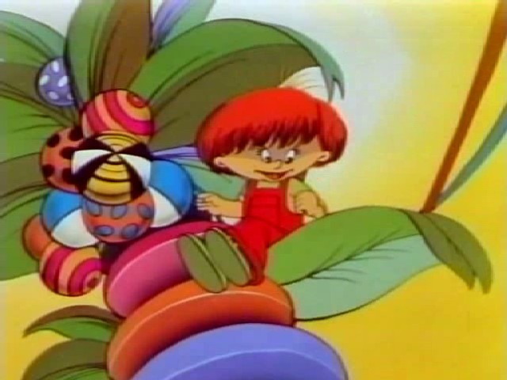
≪Проблемний≫ підхід
до дослідження
психіки дитини.
чи існує проблема;
для кого вона є найпекучішою (наприклад, порушення поведінки можуть бути досить байдужими для самої дитини, але турбувати педагогів та батьків);
які можливі шляхи вирішення цієї проблеми;
вибір оптимального шляху вирішення проблеми, виходячи із зацікавленості усіх задіяних сторін;
реалізація обраного шляху.

Slide 5
ПОЛОЖЕННЯ про центральну та республіканську (Автономна Республіка Крим), обласні, Київську та Севастопольську міські, районні (міські) психолого-медико-педагогічні консультації
своєчасне виявлення дітей з вадами розвитку, починаючи від народження,
облік їх кількості за освітніми потребами з урахуванням видів порушень, консультування батьків щодо вторинних ускладнень психічного розвитку дитини з певним видом порушень.
Надання корекційно-розвиткової допомоги дітям з особливими світніми потребами, зумовленими складними вадами розвитку, із залученням батьків або осіб, які їх замінюють (індивідуальні та групові заняття).
Консультативно-методична допомога батькам (особам, які їх замінюють), педагогам, практичним психологам, соціальним педагогам, медичним працівникам та працівникам соціально-психологічних служб з питань виховання, навчання, необхідності психолого-педагогічного та медичного супроводу дітей з різними видами порушень психофізичного розвитку та девіантною поведінкою.
Проведення роз'яснювальної роботи серед населення, працівників закладів освіти, охорони здоров'я, установ та закладів соціального захисту населення тощо про необхідність раннього виявлення та організації своєчасної фахової допомоги дітям, які потребують корекції фізичного та (або) розумового розвитку.

Slide 6
Орієнтовна схема взаємодії психологічної служби та ПМПК
Психологічна служба
ПМПК
Виявлення проблем розвитку дитини
Консультація ПМПК
Діагностика психічного розвитку дитини,
встановлення психологічного діагнозу, розробка рекомендацій
Планування та реалізація корекційної роботи з дитиною
Моніторинг розвитку дитини за результатами корекційної роботи
Консультування батьків
Консультування педагогів

Slide 7
Дякую за увагу!!
Несмашна Г.Є.
методист ТКМЦ

